Slide 1
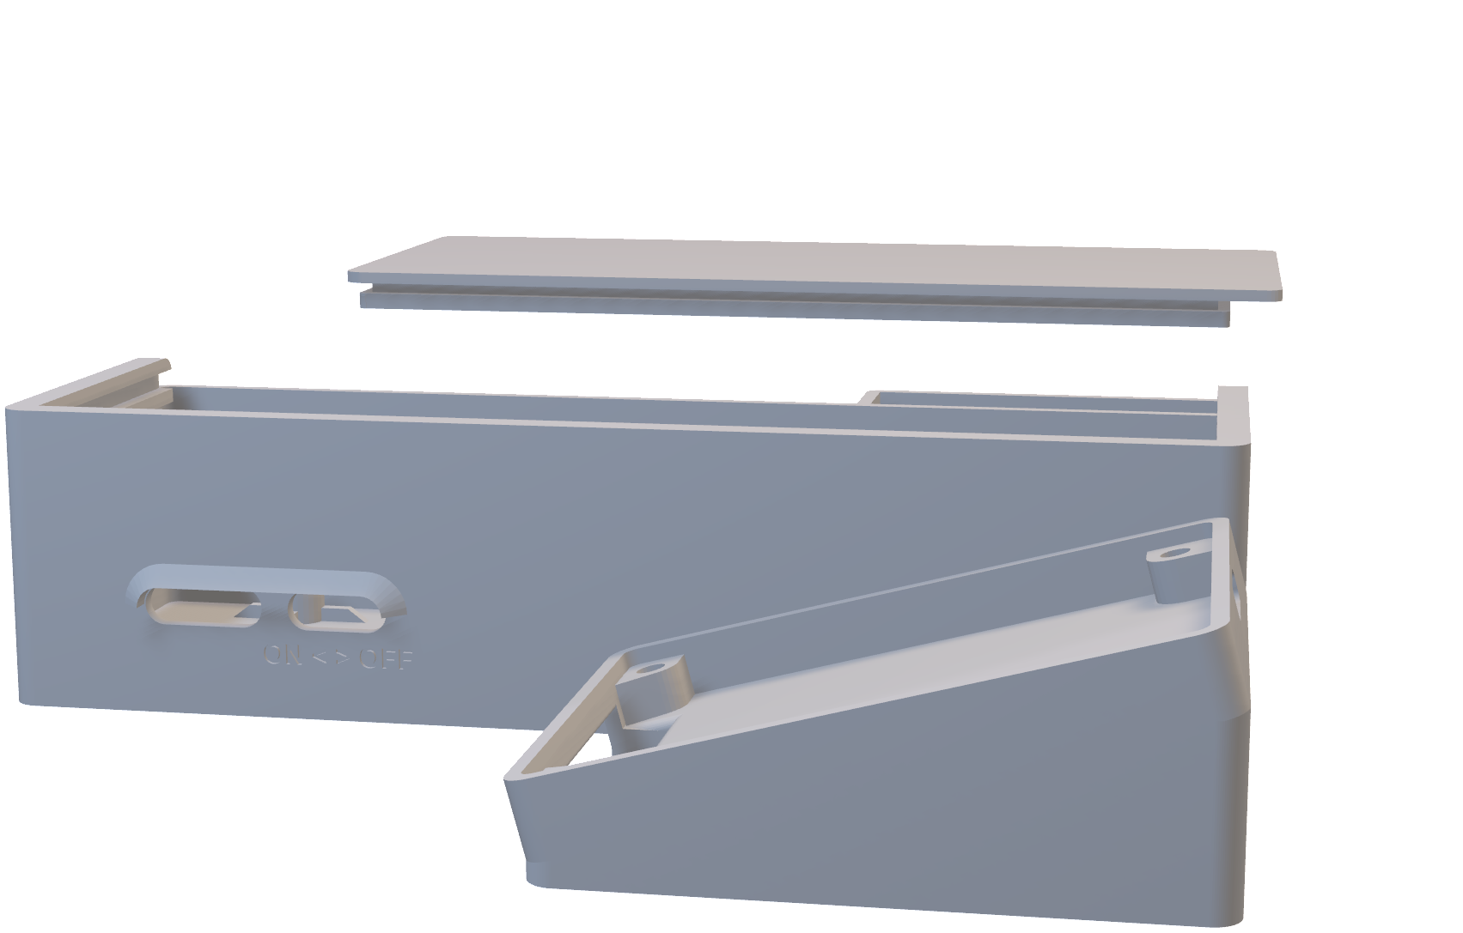
文字嵌入显得很高级你知道吗

Slide 2
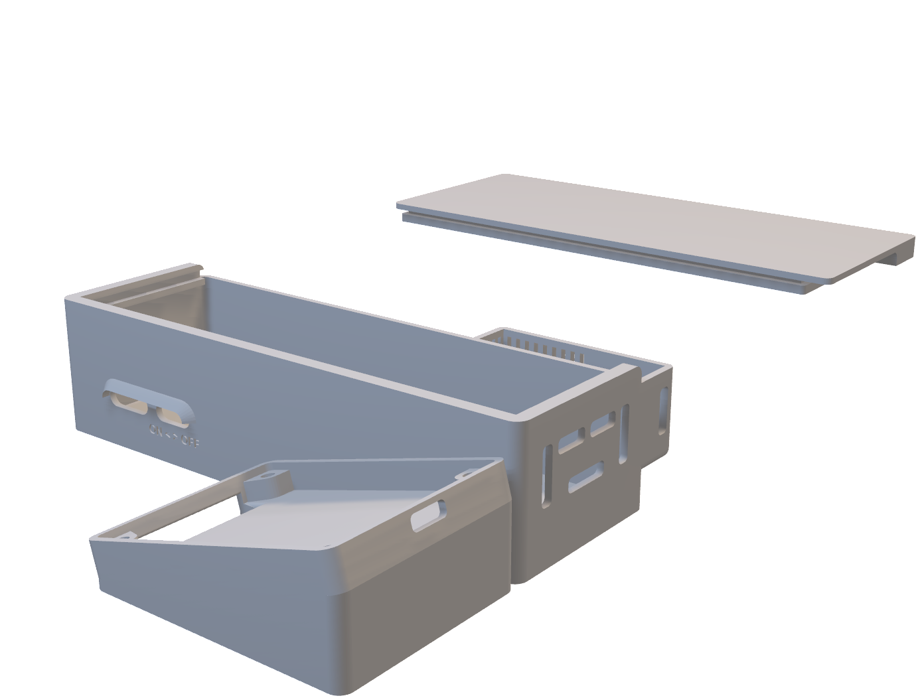

Slide 3
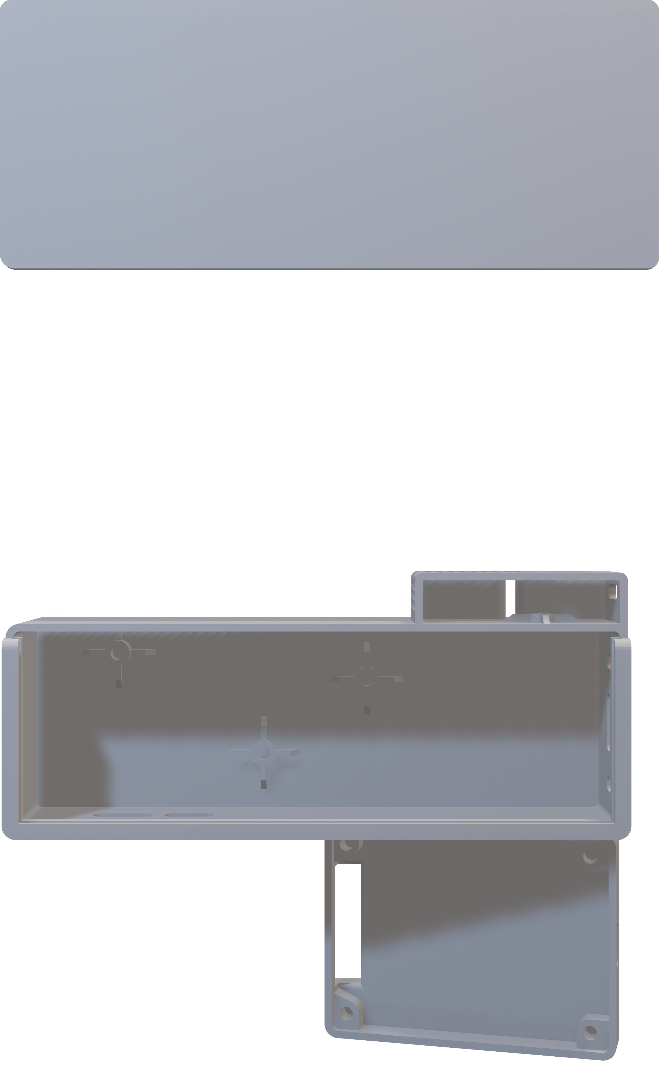
文字嵌入显得很高级你知道吗

Slide 4
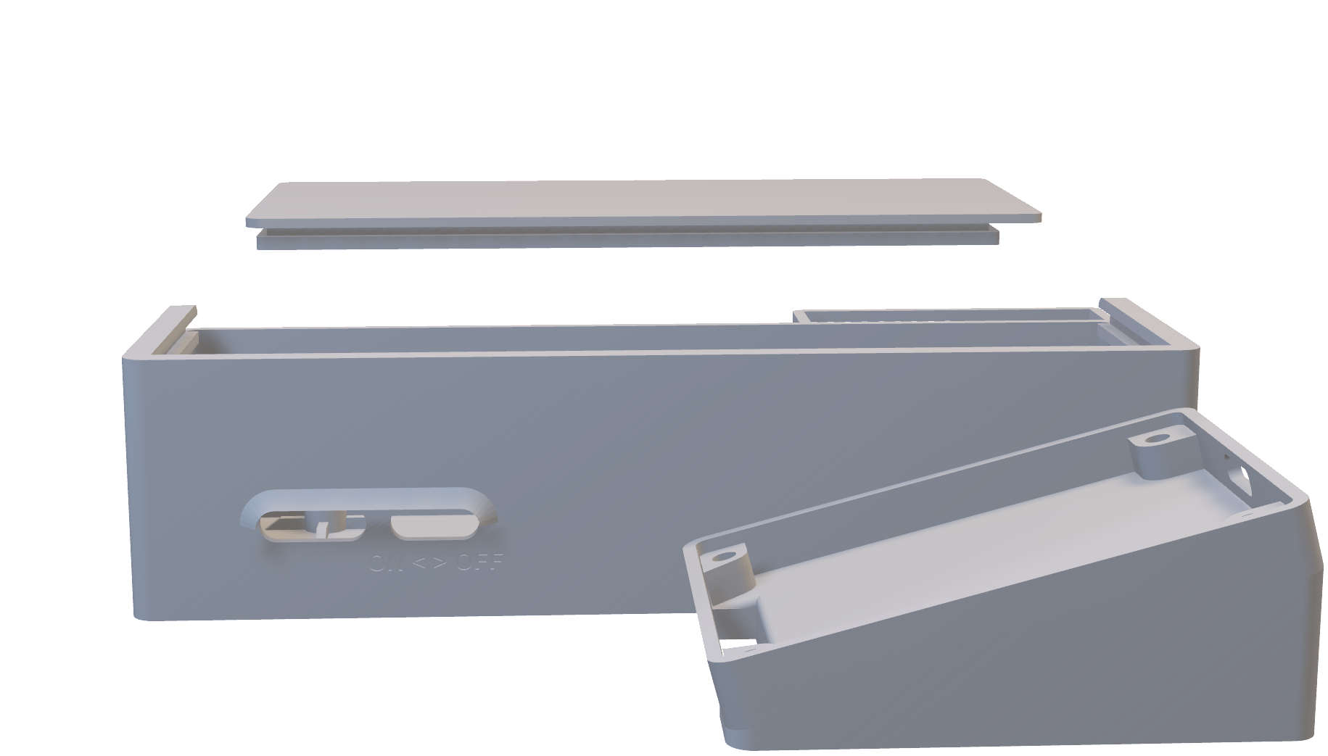
文字嵌入显得很高级你知道吗

